Slide 1

KAMU İÇ KONTROL STANDARTLARI EĞİTİMİNE HOŞ GELDİNİZ
Hazırlayan:
Metin ÖNER
Şef
İdari ve Mali İşler Daire Başkanlığı
24.10.2024 / Perşembe

Slide 2
Kamu İç Kontrol Standartları
Nedir?
Kamu İç Kontrol Standartları, idarelerin, iç kontrol sistemlerinin oluşturulmasında, izlenmesinde ve değerlendirilmesinde dikkate almaları gereken temel yönetim kurallarını göstermekte ve tüm kamu idarelerinde tutarlı, kapsamlı ve standart bir kontrol sisteminin kurulmasını ve uygulanmasını amaçlamaktadır.

Slide 3
Kamu İç Kontrol Bileşenleri, Standartlar ve Genel Şartlar
Kamu İdarelerinde iç kontrol sisteminin oluşturulması, uygulanması, izlenmesi ve geliştirilmesi amacıyla COSO modeline uygun olarak;
5 İç kontrol bileşeni,
18 standardı,
79 genel şartı bulunmaktadır.

Slide 4
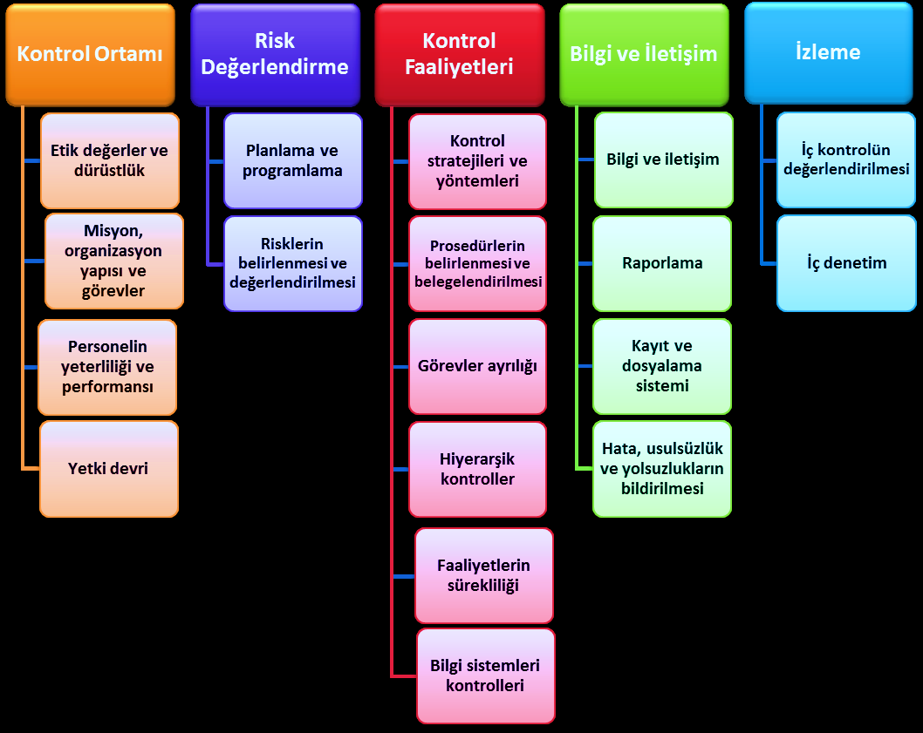
KAMU İÇ KONTROL STANDARTLARI ŞEMASI

Slide 5
Bu Standart İle Hedeflenen Nedir?

Slide 6
Bu Standart Oluşturulurken Faydalanılan Mevzuatlar

Slide 7
Bileşen 1 : Kontrol Ortamı
Standart 2:
Misyon, Organizasyon Yapısı ve Görevler,
Bu Standardı “Misyon” “Organizasyon Yapısı” ve “Görevler” olarak üç ana başlık altında inceleyebiliriz.
Kelime Anlamı
Misyon : Fransızca mission kelimesinden türetilmiştir.
1. isim ► görev
2. isim ► amaç
3. isim ► Dinsel, bilimsel veya diplomatik bir görev yüklenmiş kimselerden oluşan kurul.

Slide 8
Kamu İç Kontrol Standardında
MİSYON nedir?
İdarenin misyonu, idarenin var oluş amacını ve devlet yapısı içindeki temel fonksiyonunu göstermektedir.
Misyon, kamu idaresinin ne yaptığı, nasıl yaptığı ve kimin için yaptığı sorularına verilen cevaptır.
Misyon, idarenin sunduğu tüm hizmet ve faaliyetleri kapsamaktadır.
Kısaca misyon “bir kuruluşun varlık sebebi” olarak tanımlanabilir.

Slide 9
Misyonun Belirlenmesi
Misyon, hizmetin yerine getirilme sürecine yönelik olarak değil idarenin kuruluş amacı doğrultusunda belirlenmelidir.
Kamu idaresine yol gösterici olması bakımından misyonun sağlıklı, gerçekçi ve katılımcı bir süreç sonucunda belirlenmesi ve zaman içerisinde gelişen koşullar ve ihtiyaçlar doğrultusunda geliştirilmesi gerekmektedir.
Misyonun oluşturulmasında ya da güncellenmesinde personelin ve paydaşların da görüşünün alınması uygun olacaktır.

Slide 10
Misyon Oluşturulurken Dikkat Edilecek Hususlar
Misyon, güncel, kesin ve açık ifadelerle ortaya konulmalıdır.
Misyon belirlenirken yasal düzenlemelerle idareye verilmiş olan görev ve yetkiler dikkate alınmalıdır.
Misyon tanımında kamu idaresinin hizmet sunduğu kişi ve kuruluşlar ile kuruluşun sunduğu hizmet ve/veya ürünler belirtilmelidir.

Slide 11
Giresun Üniversitesi’nin
Misyonu
Milli ve evrensel değerler ışığında, ülkemizin stratejik hedefleri doğrultusunda eğitim, bilim, sanat ve kültür alanlarında tüm çalışanlarının katılım ve destekleriyle çağdaş bilgi teknolojileri ve altyapı donanımlarını kullanarak; öz güveni yüksek, araştırmacı, girişimci ve çözüm üreten bireyler yetiştirmek; sosyal, kültürel ve ekonomik değerleri öne çıkararak yerel, bölgesel ve ulusal kalkınmaya, insan yaşamına, çevreye ve doğaya sürdürülebilir katkılar sunmaktır.

Slide 12
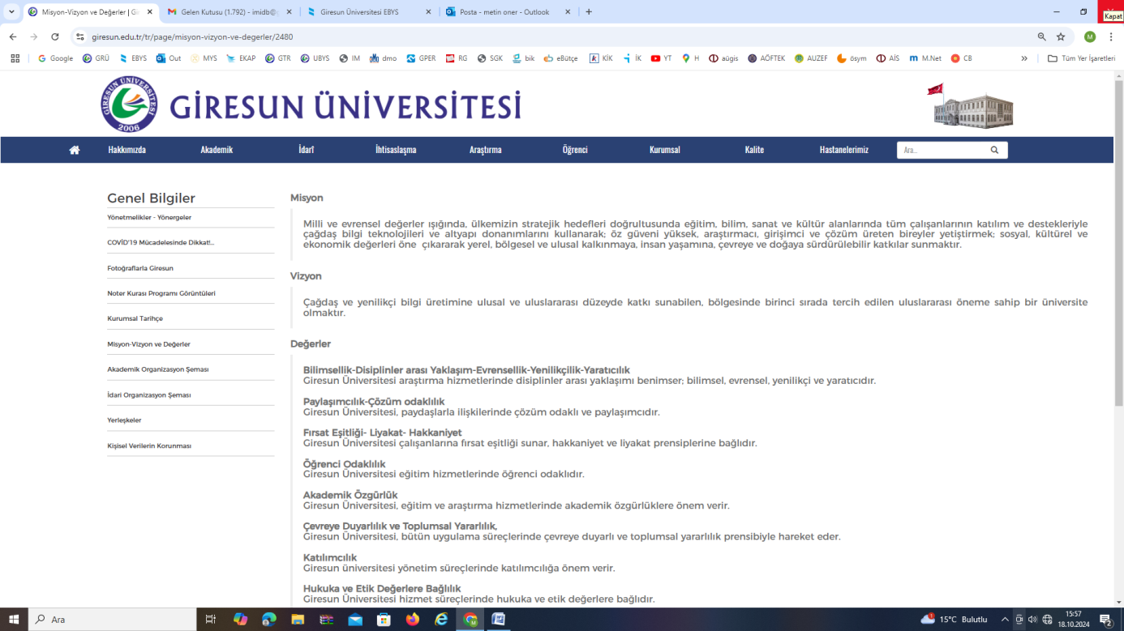

Slide 13
İdari ve Mali İşler Daire Başkanlığı’nın
Misyonu
Üniversitemiz tüm birimlerinin, (fakülte, yüksekokul, meslek yüksekokulları, enstitüler, uygulama - araştırma merkezleri v.b.) hizmetlerini en iyi şekilde yürütebilmeleri, akademisyen ve öğrencilerimizin araştırma, geliştirme ve diğer bilimsel çalışmalarında akademik ortamın sağlanması ve idari altyapının güçlendirilmesi amacı ile gerekli olan makine, teçhizat ile laboratuar cihazları, tıbbi cihazlar, tıbbi demirbaşlar ve ihtiyaç duyulan diğer mal/malzeme ve hizmetlerin yasalara uygun ve ödeneklerimiz dâhilinde, hızlı, kaliteli ve ekonomik olarak temin edilmesi, depolanması ve dağıtılmasını sağlamak ve tüm alanlarda hizmet kalitesini artırarak Üniversitemizi; milli, evrensel değerler ışığında ve stratejik hedefler doğrultusunda zamanın ve çevrenin değişen şartlarını yakalayarak bilimsel ve düşünsel perspektifte sunduğu eğitim ve öğretim olanaklarıyla bölgemizde, ülkemizde ve uluslararası arenada diğer üniversiteler ile yarışır hale getirmektir.

Slide 14
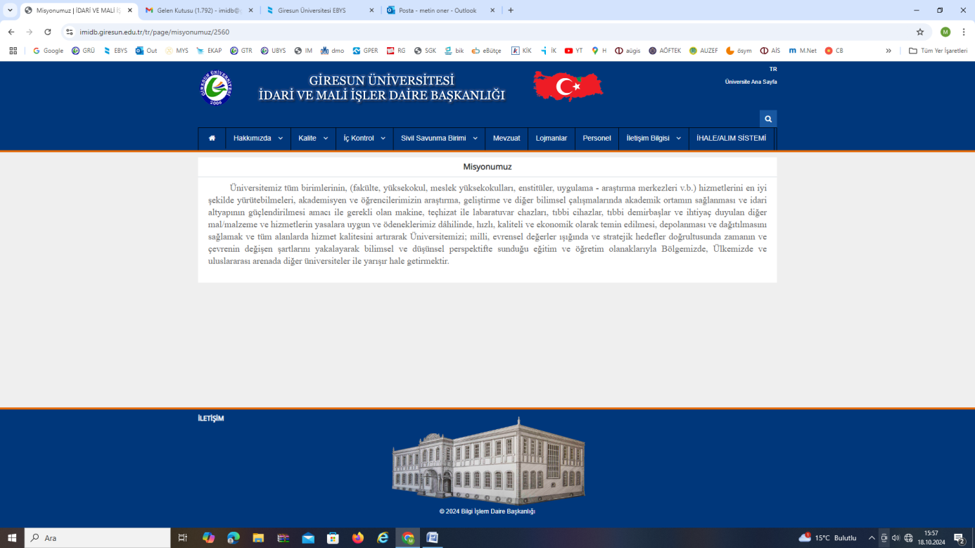

Slide 15
Misyonun Önemi
Misyonun hayata geçirilebilmesi için personelin bağlı olduğu idarenin misyonu hakkında yeterince bilgi sahibi olması gerekmektedir.
Misyonun bilinmesi ve benimsenmesi, yönetimin kararlarına ve idarenin faaliyetlerine rehberlik edecek, personelin idare içindeki görevini anlamasına yardımcı olacaktır.

Slide 16
Misyonun Personele Benimsetilmesi
Misyonun öncelikle yazılı olarak belirlenmesi, tüm personele duyurulması ve ilgili personel tarafından benimsenmesine yönelik bir sistem geliştirilmesi gerekmektedir.
Alt birimlerinin görev tanımlarının misyona uygun bir şekilde yazılı olarak tespit edilmesi ve bu misyonla uyumun düzenli olarak gözden geçirilmesi gereği bulunmaktadır.

Slide 17
Organizasyon Yapısı
İdarede uygun bir organizasyon yapısının oluşturulması birim ve personelin görev, yetki ve sorumluluklarını belirlenmesi gerekmektedir.
Organizasyonel yapı, idarenin amaç ve hedeflerine ulaşılabilmesi için yürütülen görevleri yerine getirilmesini, kontrol edilmesini ve gözetiminin yapılmasını sağlamaktadır.
İdarenin yürüttüğü görevlere, İdarenin misyonu ve organizasyonu yön vermektedir

Slide 18
Üniversitelerin Organizasyon Yapısı
Üniversitelerin organizasyon yapıları genel olarak;
  2809 Sayılı Yükseköğretim Kurumları Teşkilatı Kanunu
  124 Sayılı Yükseköğretim Üst Kuruluşları İle Yükseköğretim Kurumlarının İdari Teşkilatı Hakkında Kanun Hükmünde Kararname’deki düzenlemeler ile şekillenmektedir.
  İdarenin alt birimlerinin görevleri ise söz konusu düzenlemelerde yer almayıp yönetmelik, yönerge gibi idari düzenlemelerle tespit edilmektedir.

Slide 19
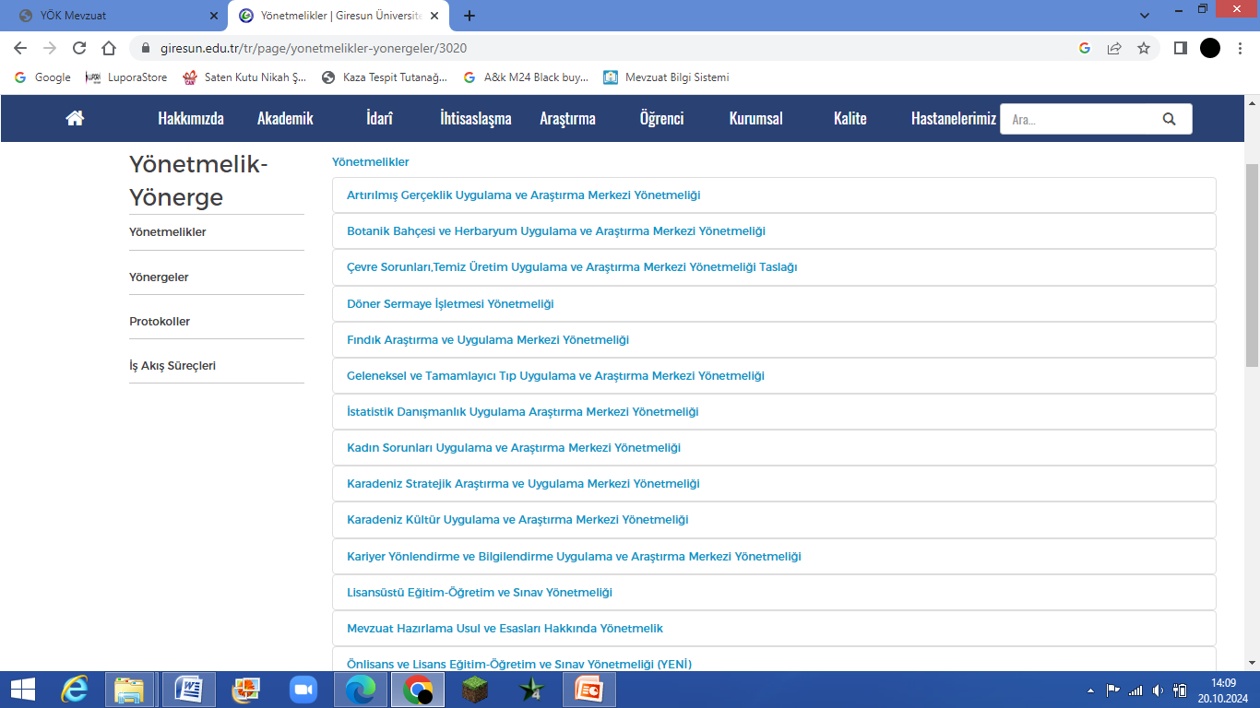

Slide 20
Uygun bir kontrol ortamının oluşturulması için idarenin organizasyon yapısı nasıl olmalıdır?
İdare birimlerinin teşkilat içerisindeki görev dağılımını göstermesi,
Hesap verme mekanizmalarını ve bu mekanizmaların işleyişini sağlayacak raporlama kanallarını içermesi,
Siyasi sorumluluk, yönetsel sorumluluk, uygulama-yerine getirme sorumluluğu, kontrol sorumluluğu ile denetim ve raporlama sorumluluğunu görevler ayrılığı ilkesi çerçevesinde belirlemesi,
Koordinasyon, danışma ve destek birimlerini göstermesi,

Slide 21
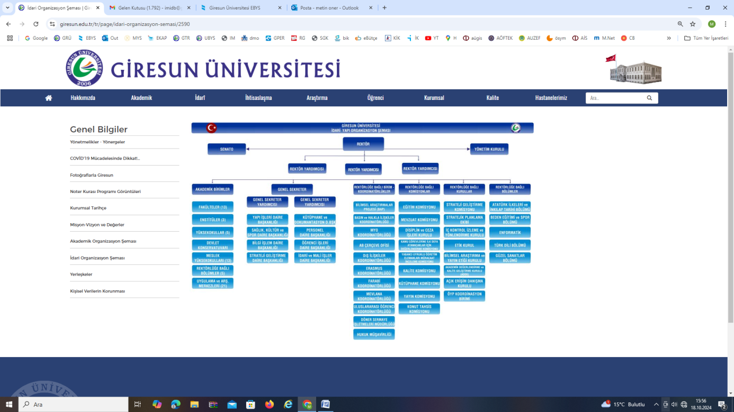
Giresun Üniversitesi
İdari Organizasyon Şeması

Slide 22
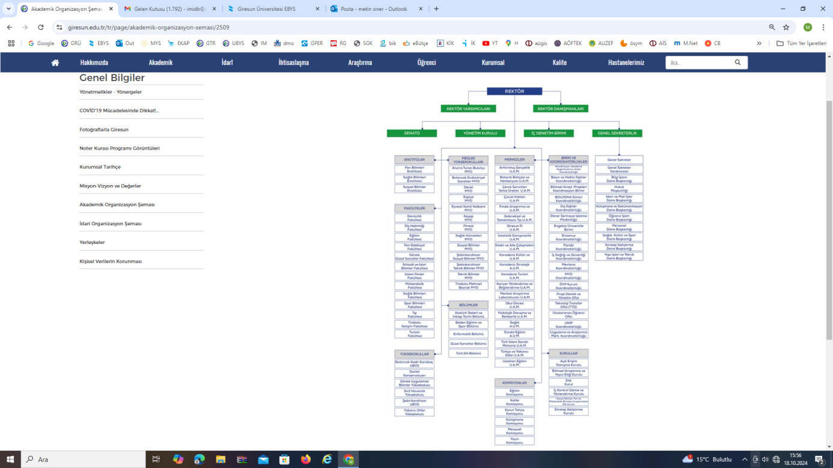
Giresun Üniversitesi
Akademik Organizasyon Şeması

Slide 23
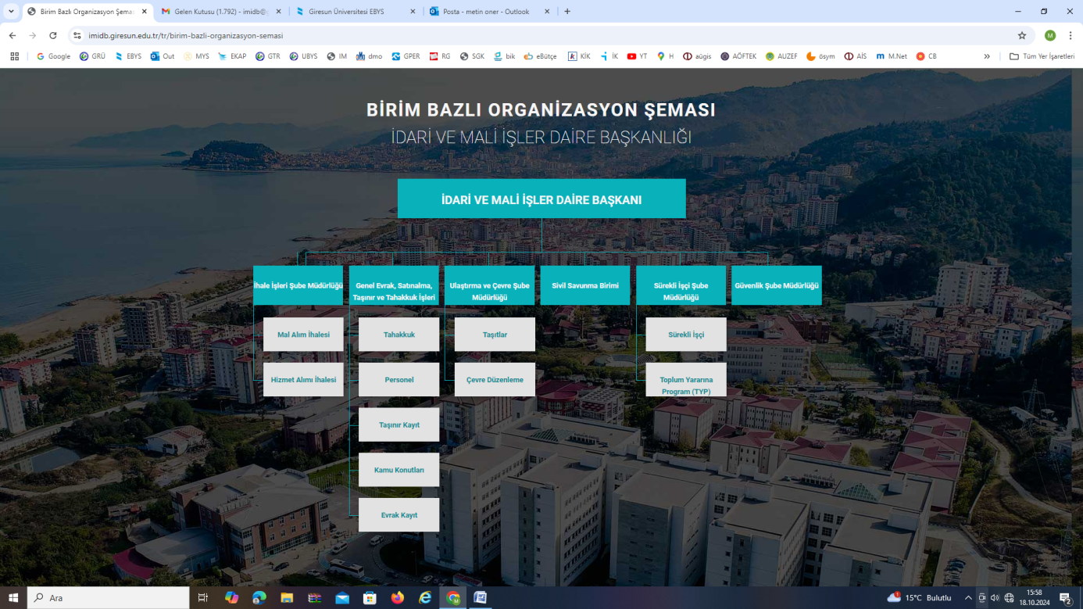
İdari ve Mali İşler Daire Başkanlığı
Organizasyon Şeması

Slide 24
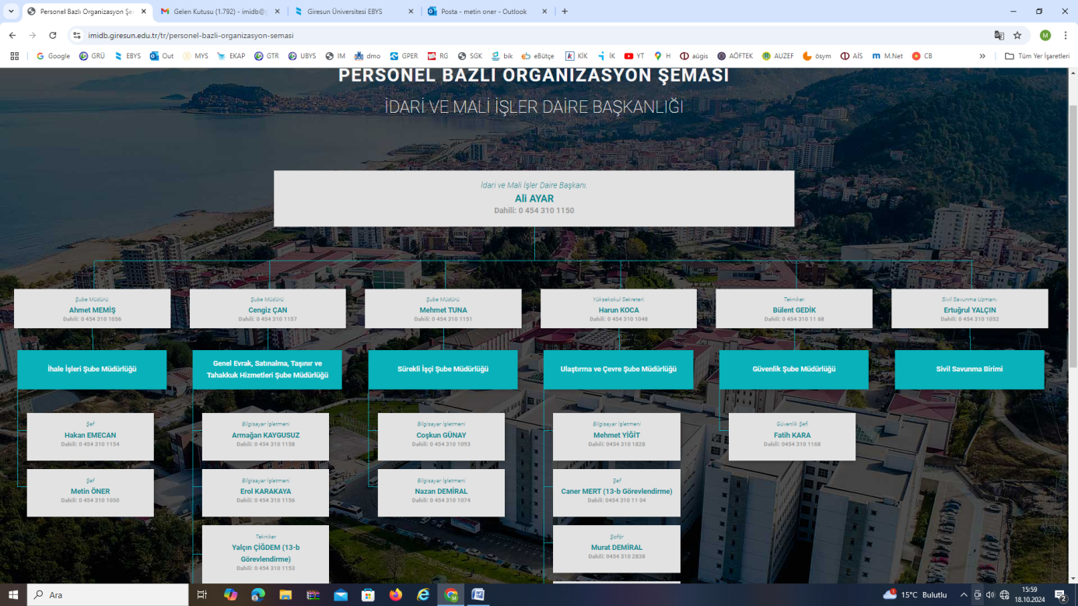
İdari ve Mali İşler Daire Başkanlığı
Personel Bazlı Organizasyon Şeması

Slide 25
Görev Tanımları
idarelerin birimleri ve alt birimlerince yürütülecek görevlerin yazılı olarak tanımlanması, personelin görevlerini ve bu görevlere ilişkin yetki ve sorumluluklarını kapsayan görev dağılım çizelgesinin oluşturulması idarenin misyonunun gerçekleştirilmesi açısından çok önemlidir.

Slide 26
Görev Tanımlarının Hazırlanma Süreci
  İş Analizinin Yapılması
  İş Analizi Verilerine Göre Görev Tanımlarının Oluşturulması
  Görev Tanımlarının Personele Bildirilmesi
  Görev Tanımlarının Güncellenmesi

Slide 27
1-İş Analizinin Yapılması
idarede yapılan her bir işin niteliği ile çevre ve çalışma koşulları hakkında bilgi toplanmasını, toplanan verilerin sistematik şekilde incelenmesini ve değerlendirilmesini kapsayan bir süreçtir
Analiz öncelikle idarenin kendisinin, felsefesinin, misyon ve hedeflerinin ve her birimin idare içindeki rolü ve öneminin iyice anlaşılmasıyla başlamalı ve bu doğrultuda sürdürülmelidir.

Slide 28
İş Analizi Sürecinde Kilit Sorular
İşin gerekleri nelerdir? (Bilgi, beceri ve deneyim bağlamında)
İş nasıl yapılır?
İş ne zaman yapılır?
İş nerede yapılır?
İş neden yapılır?
İş için yardımcı araçlar nelerdir? (Donanım)
Ne gibi çıktılar elde edilir?

Slide 29
2-İş Analizi Verilerine Göre Görev Tanımlarının Oluşturulması
İş analizinde elde edilen bulgular sistematik ve bilinçli bir şekilde sunulmalı ve bu bulgular çerçevesinde görev tanımları yapılmalıdır.
Personel görev tanımları, personelin görev yaptığı birimin görev tanımı esas alınarak hazırlanmalıdır.
Aynı unvana sahip personelin görev tanımı, görev yaptığı birime göre farklı olabilmelidir

Slide 30
Görev Tanımlarının İçermesi Gereklidir Bilgiler
Birim ve alt birim
Görev adı (unvan adı)
Görevin bağlı bulunduğu unvan
Yetkinlik düzeyi (bilgi, problem çözme, sorumluluk alanları)
Temel görev ve sorumluluklar
Yetkiler
Görev için gerekli beceri ve yetenekler
Diğer görevlerle ilişkisi
Onay bölümü ve personele tebligata ilişkin bölüm

Slide 31
3-Görev Tanımlarının Personele Bildirilmesi
Kamu idarelerinde görev yapan personelin hangi işleri yapması gerektiğini, hangi kurallarla çalıştığını ve hedeflerini öğrenmesi açısından, görev tanımlarının tüm personele bildirilmesi gereklidir.
657 sayılı Devlet Memurları Kanunu’nda personelin görev ve sorumlulukları genel anlamda belirlenmiştir.

Slide 32
4-Görev Tanımlarının Güncellenmesi
Görev tanımlarının yılda en az bir kez gözden geçirilmesi ve güncellenmesi gerekmektedir.
E-İhale
E-Devlet
Kamu Filo

Slide 33
Hassas Görevler
Kamu yönetiminde yürütülen görevlerden bazıları; gerek doğası gereği ve gerekse idarenin itibarı, yolsuzluk riski, gizli bilgilerin açığa çıkması ve benzeri yönlerden diğer görevlerle kıyaslandığında çok daha büyük önem taşımaktadır.

Slide 34
İdari ve Mali İşler Daire Başkanlığı’nın Görevleri
Üniversitenin ihtiyacı olan ve birimlerce talep edilen taşınır ve taşınmaz malların, araç, gereç ve hizmetlerin cari mevzuata göre satın alma, kiralama işlemlerini yürütmek.
Tahakkuk işlemlerinin ilgili mevzuata uygun olarak sağlıklı ve süratli düzenlenmesini sağlamak.
Genel evrak hizmetlerini yürütmek.
Taşınır kayıt kontrol hizmetlerini yürütmek.
Üniversitemizdeki hizmet araçlarının bakım-onarım ve işletmesini yürütmek.
Hizmet binalarımızın ve çevresinin güvenlik ve temizlik hizmetlerini yerine getirmek.
Üniversitemiz Lojmanlarının tahsis iş ve işlemlerini yürütmek.

Slide 35
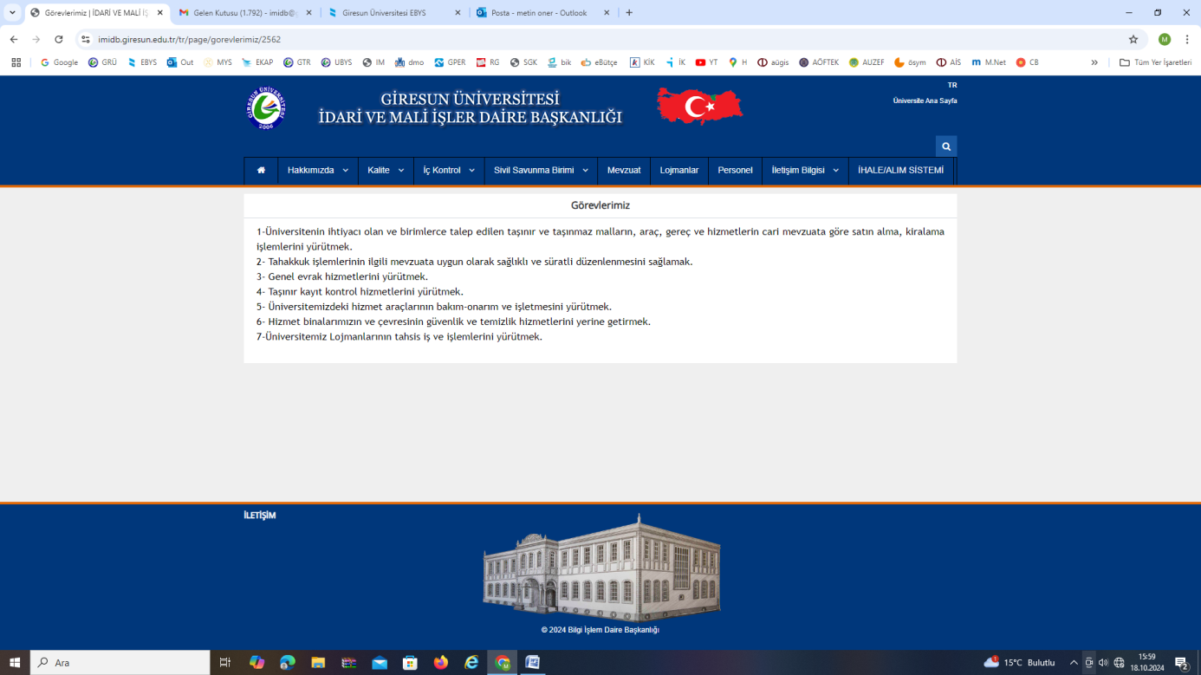
İdari ve Mali İşler Daire Başkanlığı’nın Görevleri

Slide 36
Hassas Görevler

Slide 37
İdari ve Mali İşler Daire Başkanlığı için Hassas Görevler
Mali değeri yüksek olan iş ve işlemler ile ilgili görevler
  Satınalma İhaleleri
  Doğrudan Teminler
  Kiralama İhaleleri

Slide 38
Görev Sonuçlarının İzlenmesi
Yöneticiler birimlerinin faaliyetlerini, yazılı ya da sözlü verdikleri talimatlarla yürütmektedir. Ancak, birimlerin yapısı, organizasyonun karmaşıklığı, dağınık teşkilatlanma, çalışan personel sayısının fazla olması, yürütülen görevlerin çeşitli olması ve benzeri nedenlerle verilen görevlerin sonuçlarının izlenmesi yönetim açısından zor olabilmektedir. Yöneticiler, bu zorluğun üstesinden gelmek için çeşitli raporlama araçları, düzenli toplantılar gibi çeşitli yöntemler geliştirmelidir.

Slide 39
Giresun Üniversitesi
Görev Sonuçlarının İzlenmesi
Stratejik Planlar
Kurum İç Değerlendirme Raporları
İdare Faaliyet Raporları
Performans Raporları
Kurumsal Mali Durum ve Beklentiler Raporu

Slide 40
KAMU İÇ KONTROL STANDARTLARI TEBLİĞİ
Standart: 2. Misyon, organizasyon yapısı ve görevler
İdarelerin misyonu ile birimlerin ve personelin görev tanımları yazılı olarak belirlenmeli, personele duyurulmalı ve idarede uygun bir organizasyon yapısı oluşturulmalıdır.
Bu standart için gerekli genel şartlar:
2.1. İdarenin misyonu yazılı olarak belirlenmeli, duyurulmalı ve personel tarafından benimsenmesi sağlanmalıdır.
2.2. Misyonun gerçekleştirilmesini sağlamak üzere idare birimleri ve alt birimlerince yürütülecek görevler yazılı olarak tanımlanmalı ve duyurulmalıdır.
2.3. İdare birimlerinde personelin görevlerini ve bu görevlere ilişkin yetki ve sorumluluklarını kapsayan görev dağılım çizelgesi oluşturulmalı ve personele bildirilmelidir.
2.4. İdarenin ve birimlerinin teşkilat şeması olmalı ve buna bağlı olarak fonksiyonel görev dağılımı belirlenmelidir.
2.5. İdarenin ve birimlerinin organizasyon yapısı, temel yetki ve sorumluluk dağılımı, hesap verebilirlik ve uygun raporlama ilişkisini gösterecek şekilde olmalıdır.
2.6. İdarenin yöneticileri, faaliyetlerin yürütülmesinde hassas görevlere ilişkin prosedürleri belirlemeli ve personele duyurmalıdır.
2.7. Her düzeydeki yöneticiler verilen görevlerin sonucunu izlemeye yönelik mekanizmalar oluşturmalıdır.

Slide 41
DİNLEDİĞİNİZ İÇİN TEŞEKKÜRLER.
Yararlanılan Kaynaklar:
26.12.2007 Tarih ve 26738 sayılı Resmi Gazetede yayımlanan Kamu İç Kontrol Standartları Tebliği
Kamu İç Kontrol Rehberi (Avrupa Birliği tarafından finanse edilen TR07-IBFI-02 numaralı Eşleştirme Projesi kapsamında hazırlanmıştır.)

